Slide 1
有機フッ素化合物の
発生源と汚染実態 Ⅱ
中野 武, 松村千里, 吉田光方子, 竹峰秀祐（兵庫県環境研セ）,
東條俊樹, 山本敦史（大阪市環科研）,
上堀美知子, 園井一行（大阪府環農総研）,
津田泰三, 井上亜紀子（滋賀県琵琶湖環科研セ）,
八木正博, 山路 章（神戸市環保研）,
高橋明宏, 西野貴裕（都環境研）,
吉兼光葉, 高澤嘉一, 山本貴士, 野馬幸生, 柴田康行（国環研）

Slide 2
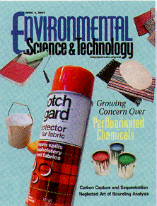
有機フッ素化合物について
パーフルオロアルキルスルホン酸類(PerFluoro Alkyl Sulfonates,PFASs)
パーフルオロアルキルカルボン酸類
(PerFluoro Calbonoic Acids,PFCAs)
CF₃(CF2)_{n}SO₃H
CF₃(CF2)_{n}COOH
代表的化合物
パーフルオロオクタンスルホン酸
PFOS：炭素数8
代表的化合物
パーフルオロオクタン酸
PFOA:炭素数8
PFOS、PFOAはその有用性から様々な用途に大量に使用
PFOS：コーティング剤、難燃剤、反射防止膜 等
PFOA：テフロン、撥水・撥油剤の製造助剤 等
難分解性（環境中では分解しない）
発がん性、生殖障害、発育不全が示唆
ヒト血中半減期:8年(PFOS)、4年(PFOA)

Slide 3
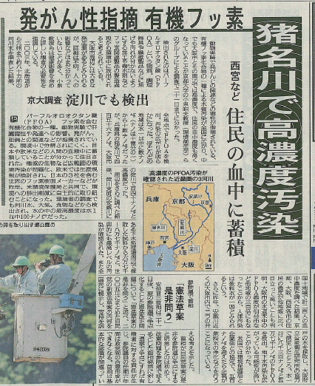
日本の汚染状況について
京阪神にて
河川・飲料水・人体にPFOAの汚染が確認
PFOS・PFOA以外の類縁物質、前駆体の実態、発生源や排出業態の調査は不十分
２００７年５月２２日 神戸新聞朝刊

Slide 4
有機フッ素化合物の発生源・汚染実態解明と処理開発
PFOS,PFOA,代替物質、前駆体、不純物の実態
国環研ほか
○高感度・高精度一括分析法の確立
○関連情報の収集、共有化
国内排出源の実態解明
製造事業場立地自治体
網羅的な関連物質の排出実態
各自治体
環境実態調査
既存調査データ
使用事業所立地自治体
網羅的な関連物質の排出実態
とりまとめ
・対策必要業態解明
国環研他
処理技術の実用化（吸着、分解等）
有機フッ素化合物への迅速・的確な化学物質管理／規制
Notes:
それではフッ素テロマーの排出源特性の把握と越境汚染の評価と題しまして、
兵庫県環境研究センターが発表させていただきます。

Slide 5
有機フッ素化合物の発生源、汚染実態解明、処理技術開発
（研究総括：中野武）
近畿
琵琶湖水におけるPFOSおよびその類縁物質の汚染実態把握（滋賀県）
製造・使用事業場周辺環境の把握と対策の評価、大気環境調査及び類縁化合物の実態把握（大阪府）
製造・使用事業場周辺環境におけるPFOS・PFOAおよびその類縁物質の実態把握と対策の評価（大阪市）
フッ素テロマーの排出源特性の把握と越境汚染の評価（兵庫県）
神戸海域における有機フッ素化合物の汚染実態把握（神戸市）
PFOSおよびその類縁物質の水環境並びに使用事業所実態（東京都）
PFOS/PFOA、その類縁化合物による生物の汚染トレンド解析と処理技術に関する研究（国環研）
情報共有・意見交換・討議 メーリングリスト
関東

Slide 6
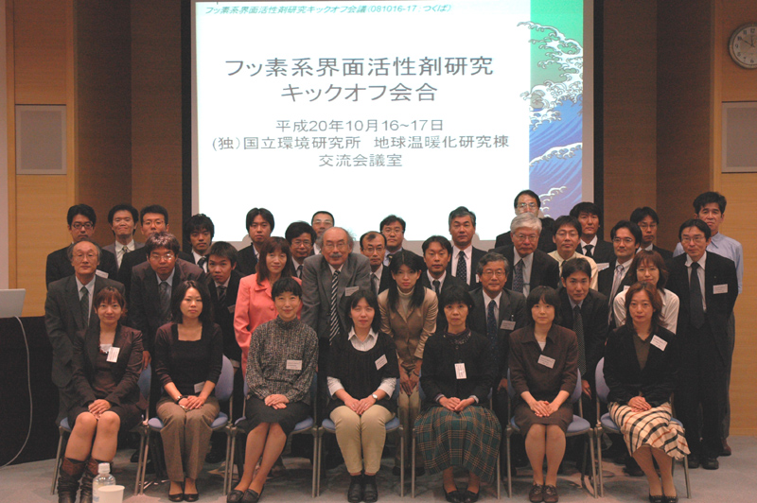
フッ素系界面活性剤研究キックオフ会議
平成20年10月16～17日 国立環境研究所地球温暖化研究棟 交流会議室

Slide 7
研究成果

Slide 8
Webサーバーやメーリングリストの活用による共同研究の推進
分析法を各機関が相補的に向上させ、PFOS、PFOA以外の様々な類縁物質が分析可能に
従来 PFOS,PFOAのみ分析
統一STDの配布
参加機関が分析法検討分担
情報共有
Intensity
PFOS,PFOA、分岐鎖異性体、類縁物質、前駆物質の高感度、高分離
分析条件を確立
Retention time
PFOS 分岐鎖異性体分離例
対象、大気、水、生物
汚染起源推定、代替物質への移行状況の調査等が可能に
大気PFCs分析例

Slide 9
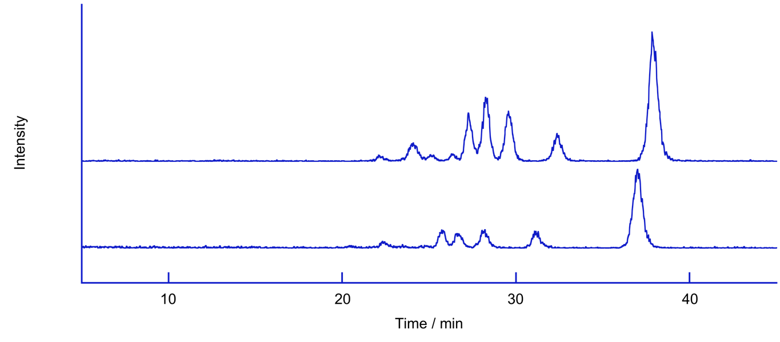
製造・使用事業場周辺環境におけるPFOS・PFOAおよびその類縁物質の実態把握と対策の評価（大阪市）
n-PFOS
35m2-S
4m-S
45m2-S
3m-S
24m2-S
5m-S
55m2-S
1m-S
44m2-S
6m-S
共通分析試料A
分析試料B
PFOS 異性体分離例

Slide 10
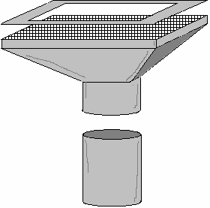
フッ素テロマーの排出源特性の把握と越境汚染の評価（兵庫県）
PFCAs、PFASs、フッ素化テロマー類の同時分析法を検討
QF
QF
PUF
PUF
ACF
ACF
2
×
2
×
モニタリング調査を開始、バックトラジェクトリー解析を通して排出源特性や越境汚染の評価を行う
PUF
PUF
High volume
High volume
air sampler
air sampler

Slide 11
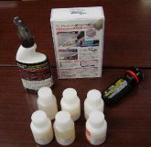
フッ素テロマーの排出源特性の把握と越境汚染の評価（兵庫県）
発生源の一つとしてフッ素系撥水・撥油剤が考えられている。
→ヘッドスペースGC/MSにて分析

Slide 12
環境省技術開発推進費
まとめ（A処理場）
・流入幹線支線調査
・事業所排水調査
PFOSの汚染源となる業態を解明
20年度以降は濃度減少
POPs条約への追加に向けた削減活動

Slide 13
環境省技術開発推進費
まとめ（B処理場）
流入幹線支線調査
放流水中のPFOA濃度は過去と比較して減少
一部の幹線からPFNAを検出
研究機関の一部の排水から6,000ng/L程度検出

Slide 14
PFOSおよびその類縁物質の水環境並びに
使用事業所実態（東京都）
^{19年度実施}
^{調査期間}
^{平成20年9月～平成21年１月}
^{事業所排水の調査}

Slide 15
PFOSおよびその類縁物質の水環境並びに
使用事業所実態（東京都）
試料名 | 採水時期 | PFOS | PFOA | PFHxS
支線 A-1 | 19年7月 | 610 | 28 | N.D.
 | 20年7月 | 180 | 11 | N.D.
 | 21年2月 | 2.8 | 3.5 | N.D.
支線 A-5 | 19年7月 | 7,400 | 27 | 17
 | 20年7月 | 120 | 7.2 | N.D.
 | 21年2月 | 120 | 5.4 | 2.7
試料名 | 採水時期 | PFOS | PFOA | PFHxS
下水処理場 流入水 | 19年7月 | 980 | 33 | 25
 | 2０年度 | 18～２６ | 6.0～7.0 | 5.0 ～7.2
 | 21年度 | 16～27 | 7.5～9.3 | 6.7～15
下水処理場 放流水 | 19年7月 | 650～810 | 21 | 200～250
 | 20年度 | 18～19 | 8.2～11 | 6.8～15
 | 21年度 | 19～30 | 10～13 | 4.8～9.4
PFOS濃度が大きく減少

Slide 16
環境省技術開発推進費
まとめ（環境実態）
・多摩川におけるPFOS、PFOA濃度
・下水処理場から多摩川へ与える負荷量
平成１７年度調査と比較して減少
PFOS、PFOAの削減活動に伴う効果の表れ

Slide 17
環境省技術開発推進費
まとめ
自治体の枠を超えた連携を実現
一斉合同モニタリング
排出源からの影響を多角的に把握
大阪湾：PFOA減少、PFHｘA増加

Slide 18
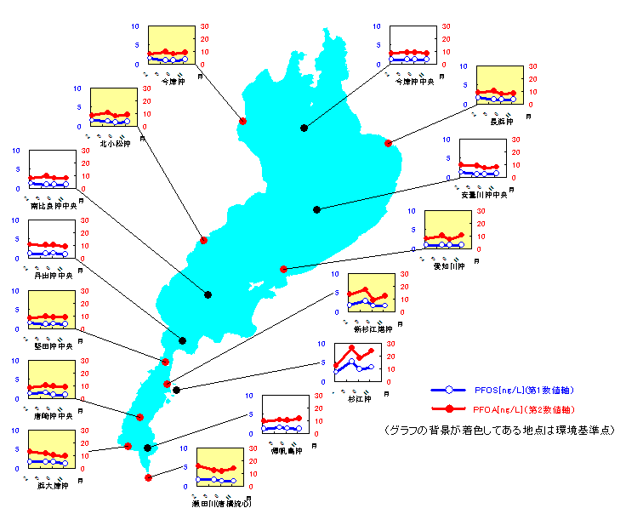
琵琶湖水におけるPFOSおよびその類縁物質の汚染実態把握（滋賀県）
琵琶湖・瀬田川におけるPFOS・PFOA濃度の変動
（2009年2、6、8、11月）
赤野井湾におけるPFOS、PFOA濃度、電気伝導度の変動
（2009年2月、6月～2010年1月）

Slide 19
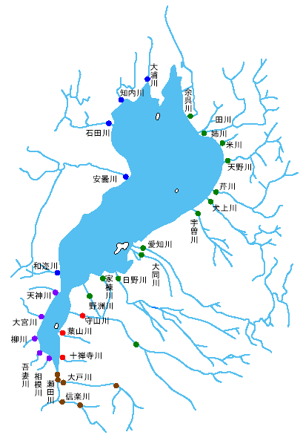
琵琶湖水におけるPFOSおよびその類縁物質の汚染実態把握（滋賀県）
琵琶湖流入河川・瀬田川・瀬田川流入河川におけるPFOS、PFOA濃度分布（2009年5月または6月）

Slide 20
製造・使用事業場周辺環境の把握と対策の評価、
大気環境調査及び類縁化合物の実態把握（大阪府）
(2007年11-２０10年2月)調査事例
安威川
①
16
名神高速道路
東海道新幹線
②
阪急京都線
④
540-1,400
⑤
⑥
東海道線
230
⑧
⑨
1,300
阪急千里線
31,000
淀川
⑦
230
⑪
12,000
⑩
170
新御堂筋
③
26,000
国道
530
150,000
32,000
⑬
⑫
176
260
号線
310
⑭
京阪本線
3.0
河 川 地下水

Slide 21
製造・使用事業場周辺環境の把握と対策の評価、
大気環境調査及び類縁化合物の実態把握（大阪府）
大気中テロマー類分析結果
地点1
地点2
地点3
地点4
地点5

Slide 22
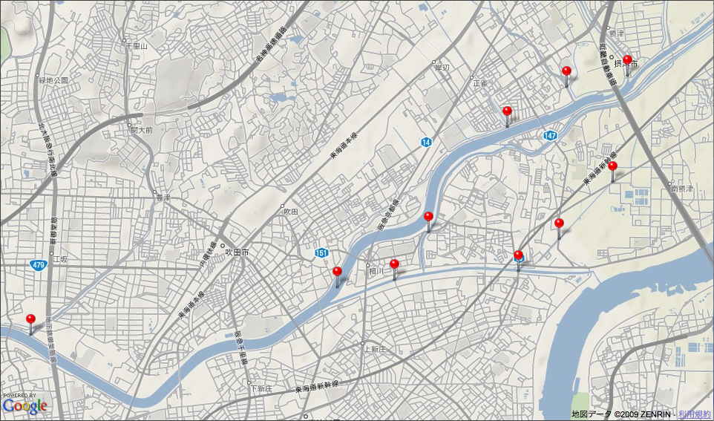
製造・使用事業場周辺環境におけるPFOS・PFOAおよびその類縁物質の実態把握と対策の評価（大阪市）
10μg/L
1μg/L
PFHxA
PFOA
100ng/L
PFOS
10ng/L
1ng/L

Slide 23
神戸海域における有機フッ素化合物の汚染実態把握（神戸市）
神戸沿岸海域地点表層水中のPFCs濃度の経年変化
PFOA
PFHxA

Slide 24
環境省技術開発推進費
まとめ
トンボを用いた環境モニタリング
新たな汚染源の発見
全国調査～地球規模調査へ

Slide 25
PFOS/PFOA、その類縁化合物による生物の汚染トレンド解析と処理技術に関する研究（国環研）

Slide 26
PFOS/PFOA、その類縁化合物による生物の汚染トレンド解析と処理技術に関する研究（国環研）
トンボを使った陸域PFCsモニタリング

